Slide 1
Università degli Studi di Bari Aldo Moro
A.A. 2016/2017
Facoltà di Medicina e Chirurgia
Corso di Laurea in Infermieristica
Sede Lecce, Ospedale Vito Fazzi
C.I. di «Assistenza Specialistica in Medicina», II Anno, II Semestre
Modulo di Endocrinologia
Docente: Prof.ssa Vincenza D’Onghia
L’Infermiere
in
Endocrinologia

Slide 2
Prerogative dell’Infermiere
L’infermiere rappresenta una RISORSA CHIAVE per il paziente, specie pediatrico, e per la sua famiglia, della quale assume il ruolo di promotore della salute e case-manager.
Si occupa della valutazione fisica e psicosociale
Esegue i test diagnostici
Orienta l’ansia del paziente e della famiglia dovuta a combiamenti fisici, immagine di se, quello che avverrà durante il trattamento, fertilità ( in caso di induzione puberale, U.O. per le Patologie della Fertilità)
Riconosce eventuali ostacoli all’aderenza al trattamento
È il principale interlocutore a metà strada tra medico e paziente

Slide 3
La figura del Clinical Nurse Specialist
Nasce nel Regno Unito in seguito all’espansione dell’autonomia degli infermieri
Il suo ruolo non differisce molto da quello del medico
Ha più tempo a disposizione per fornire la necessaria educazione al paziente al fine di giungere ad una scelta informata della terapia ed aumentarne l’aderenza
Segue il paziente durante il follow-up ed esegue la revisione della terapia
Discute periodicamente i casi clinici con il medico.

Slide 4
L’Infermiere in Endocrinologia
L’infermiere di Endocrinologia ha un ruolo importante durante la fase di:
Diagnosi ed esecuzione di test diagnostici (informa il paziente sui farmaci da somministrare durante il test
Trattamento medico: segue il paziente durante l’adattamento della dose terapeutica e lo addestra nel riconoscimento delle situazioni di pericolo come la crisi surrenalica acuta
Monitoraggio dei disturbi fisiologici di cui il paziente può soffrire come depressione, ansia e sintomi psicotici.
Preparazione ad un eventuale intervento chirurgico.
Monitoraggio nella fase post-chirurgica: il recupero psicofisico può richiedere molto tempo
Alcuni pazienti necessitano di una fase di riabilitazione fisica e psicologica durante la quale l’infermiere informa e supporta il paziente nella autogestione della terapia medica sostitutiva.

Slide 5
L’infermiere e il paziente con Prolattinoma
Presa in carico dell’assistito
Gestione della terapia medica
Preparazione all’eventuale terapia chirurgica
Follow-up
Esempio: Caso clinico di un uomo di 45 anni, affetto da prolattinoma, superato con prole a lui affidata, depresso, abuso di alcool. Forte sospetto di non aderenza alla terapia.
La Clinical Nurse Specialist che ha in carico il paziente dispone il ricovero ospedaliero:
VISIONE OLISTICA Presa in carico della persona, non della malattia

Slide 6
L’infermiere «prescrittore» in Endocrinologia
Nel Regno Unito il numero di infermieri prescrittori è in crescente aumento: il Nurse Indipendent Prescribing può rispondere in modo tempestivo alle innumerevoli ed imprevedibili esigenze dei pazienti con innumerevoli vantaggi:
Maggiore durata delle consultazioni
Tempi razionalizzati: non bisogna attendere un medico per la firma
PIU’ TEMPO DA DEDICARE AL PAZIENTE
Approfondita informazione circa le opzioni terapeutiche
Titolazione tempestiva della dose del farmaco
Sviluppo di una reazione terapeutica con il paziente
Migliore relazione con i medici e gli infermieri ospedalieri

Slide 7
Rete internazionale degli infermieri di Endocrinologia
Perché creare una rete infermieristica europea?
può permettere agli infermieri specializzati di comunicare e di consultarsi
per scambiare informazioni, esperienze, piani di lavoro, letteratura
Che tipo di rete informatica creare?
una rete informatica aperta a tutti gli infermieri iscritti
Avere dei medici di riferimento
Quali fondi economici usare?
Sovvenzioni di case farmaceutiche
Accesso alla rete ESE pagando una quota di iscrizione
Distribuzione di un questionario finale ai presenti per valutare proposte

Slide 8
Infermieri Prescrittori Indipendenti
1994: 29000 infermieri di territorio ed
assistenti sanitari con formazione specifica,
Iniziano a prescrivere da un Formulario per
Operatori di territorio in alcune sedi pilota.
1999: la prescrizione è estesa in tutto il Regno
Unito. Il formulario prevede 13 farmaci solo su
prescrizione e alcuni farmaci generici e da banco.
Per prescrivere dal Formulario Nazionale
Britannico è prevista un’ulteriore formazione.
2000: nascono i Patient Group Direction, per la promozione delle cure centrate sul paziente e ridurre il ritardo dell’intervento; sono documenti per la sostituzione o somministrazione di farmaci in specifiche situazioni cliniche, il cui responsabile decide quali infermieri possono operare nell’ambito della propria esperienza e competenza.
2003: si introducono prescrizioni supplementari, decise dal medico in accordo con il paziente per configurare un piano terapeutico personalizzato. L’infermiere potrà prescrivere farmaci inclusi nel piano fino a nuova revisione medica, pratica particolarmente utile in alcune aree e condizioni particolari:
Aree rurali con difficile accesso al medico
Condizioni specifiche di lungo termine
Salute mentale
Somministrazione di stupefacenti

Slide 9
Formazione dell’infermiere prescrittore
La Prescrivibilità Infermieristica Indipendente è un aspetto nodale del Piano di Servizio alla Salute Nazionale. L’iter formativo universitario nel Regno Unito dura 3 anni e comprende approfondimenti su farmacologia, dosaggio dei farmaci e schemi terapeutici, diagnosi, aspetti legali, etica, aspetti sociologici legati ai pazienti.
Durante il corso si è supervisionati da un Medico Tutor e , una volta superato, è necessario registrarsi presso il Nursing and Midwife Council.
Dal 2006, le prescrizioni infermieristiche sono state ampliate a tutto il prontuario, secondo l’ambito d competenza dell’infermiere, inclusi alcuni stupefacenti.
I BENEFICI di tale innovazione comprendono:
Continuità di cure per i pazienti
Maggiore autonomia con conseguente risparmio di tempo e di costi
Migliore collaborazione medico-infermiere
Incremento delle competenze e delle conoscenze degli infermieri
Maggiore elargizione di fondi per la ricerca infermieristica da parte delle case farmaceutiche.
Dal 2009 anche la Spagna apre alla prescrizione infermieristica con 400 molecole prescrivibili dagli infermieri.

Slide 10
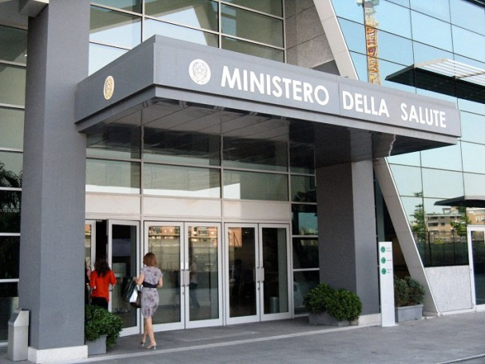
E in Italia?
In Italia la prescrizione di farmaci da parte degli infermieri è possibile solo se presenti specifici protocolli autorizzati.
In alcune realtà è possibile la prescrizione di presidi e medicazioni.
È possibile in «STATO DI NECESSITA’» (Art. 54 Codice Penale)
«Non è punibile chi ha commesso il fatto per esservi stato costretto dalla necessità di salvare sé o altri dal pericolo attuale di un danno grave alla persona, pericolo da lui non volontariamente causato, né altrimenti evitabile, sempre che il fatto sia proporzionato al pericolo.»

Slide 11
L’Infermiere e l’Endocrinologia della Donna
I disturbi mestruali
Le maggior parte delle donne con disturbi del ciclo mestruale, che afferiscono all’ambulatorio di endocrinologia, hanno un’ età compresa tra i 20 ed i 30 anni. Più del 50% delle pazienti sono inviate al servizio da un ginecologo. Le restanti pazienti vengono inviate dal medico di medicina generale, alcune su indicazione medica, altre su espressa richiesta delle assistite.
Primo step:
la visita medica.
Per le pazienti che devono essere sottoposte a test diagnostico, l’endocrinologo:
- compila il modulo di richiesta test;
- informa la paziente;
- provvede a fare firmare il consenso all’esecuzione della procedura diagnostica.
Secondo step:
la paziente viene inviata all’ambulatorio infermieristico. L’infermiere che riceve la prescrizione medica, dopo averla verificata:
- si accerta che sia stata esclusa una gravidanza;
- spiega alla paziente le modalità di esecuzione del test;
- gli eventuali effetti collaterali che possono manifestarsi;
verifica che la paziente abbia dato il consenso alla esecuzione del test.

Slide 12
I Test Diagnostici
L’Infermiere fornisce indicazioni circa i comportamenti da adottare prima dell’esecuzione del test:
- necessità di presentarsi a digiuno;
- astensione dal fumo almeno 30 minuti prima del test in quanto potrebbe alterare l’esito;
- non praticare attività fisica intensa prima del test
- fissa l’appuntamento per l’esecuzione del test, spiegando alla paziente che sarà impegnata per tutta la mattina;
consegna la nota informativa in cui sono riassunte le informazioni fornite. Il giorno dell’esecuzione del test, al termine dell’esame, viene fissato un nuovo appuntamento con il medico per il ritiro dell’esito e la sua discussione.
Prima di eseguire un test occorre:
- mettere a proprio agio la paziente;
- creare un ambiente di collaborazione e di fiducia;
- spiegare alla paziente le modalità di esecuzione del test e quali possono essere eventuali effetti collaterali; intervistare la paziente per capire lo stato di stress chiedendo:
come ha riposato;
a che ora si e svegliata;
quanto tempo ha impiegato per raggiungere l’ospedale;
quale mezzo di trasporto ha utilizzato: mezzo pubblico, taxi, automobile, a piedi
se durante il tragitto e accaduto un evento stressante
se ha fatto colazione;
se ha assunto farmaci e quali;
se ha fumato;
se sa di essere allergica a farmaci o altre sostanze.

Slide 13
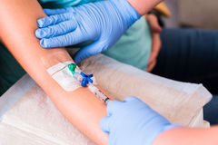
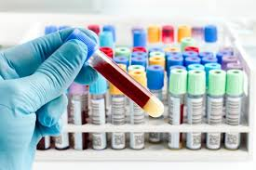
I Test Diagnostici
PRIMA DI ESEGUIRE IL TEST
Fare sdraiare la paziente su un lettino o farla accomodare su una poltrona reclinabile; spiegare alla paziente che durante l’esecuzione del test un infermiere e sempre presente e che in caso di necessità il medico è prontamente reperibile; accertarsi che la paziente abbia dato il consenso all’esecuzione del test e che ne abbia capito lo scopo; posizionare un accesso venoso stabile almeno 30 minuti prima di iniziare il test, mantenendo l’accesso pervio mediante infusione di soluzione fisiologica utilizzando una check list, verificare di avere preparato il materiale necessario all’esecuzione del test:
- etichette con i dati identificativi corretti della paziente;
- numero e tipo di provette necessarie,
- contaminuti per rispettare la tempistica di esecuzione dei prelievi
- soluzioni da infondere;
verificare quali sono le modalità di conservazione ed invio dei campioni in laboratorio.
AL TERMINE DEL TEST
controllare che tutte le provette siano state etichettate correttamente;
inviarle al laboratorio analisi insieme alla richiesta compilata correttamente in ogni sua parte.

Slide 14
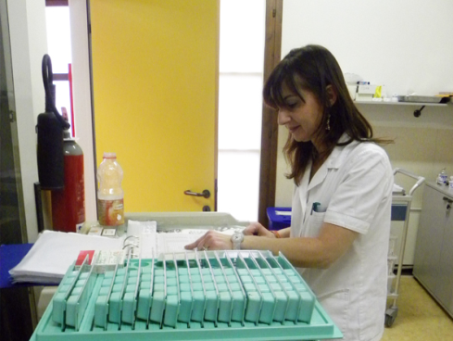
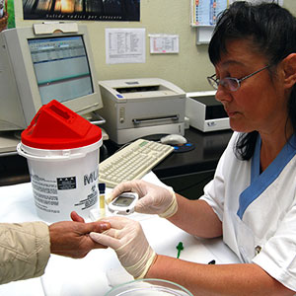
L’Infermiere in Diabetologia
Competenze TECNICHE
Competenze RELAZIONALI
Competenze ORGANIZZATIVE
Attività Infermieristiche
Assistenza diretta alla persona con diabete
Educazione terapeutica
Consulenza (rivolta a: cittadini, colleghi, studenti, altri professionisti)
Ricerca

Slide 15
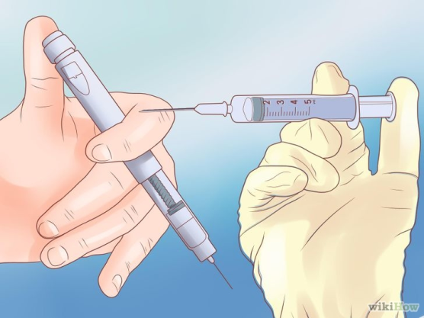
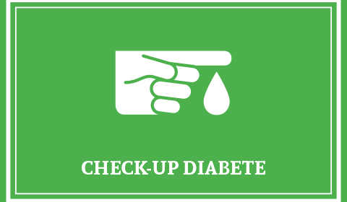
Educazione Terapeutica in Diabetologia
E’ la chiave per una corretta presa in carico della persona diabetica ed è un percorso interattivo incentrato su colui che apprende. Comprende:
diagnosi educativa
definizione degli obbiettivi di apprendimento
indicatori di valutazione
Tutto ciò aiuta il diabetico a:
Conoscere il diabete (sapere)
Gestire il diabete (saper fare)
Prevenire le complicanze (saper essere)
ARGOMENTI DA TRATTARE
Cos’è il diabete
Autocontrollo (significato, tecnica, frequenza, valutazione
del dato)
I numeri del diabete (HbA1c, HDL,LDL, trigliceridi…)
Lipodistrofie
Malattie intercorrenti
Complicanze
Piede diabetico
Ipoglicemia (definizione, segni e sintomi, interventi preventivi e
correttivi)
Terapia insulinica (azione, conservazione, sedi e tecnica di
somministrazione)
Glucagone
Stile di vita (attività fisica, alimentazione, prevenzione, igiene personale)
Gestione delle nuove tecnologie

Slide 16
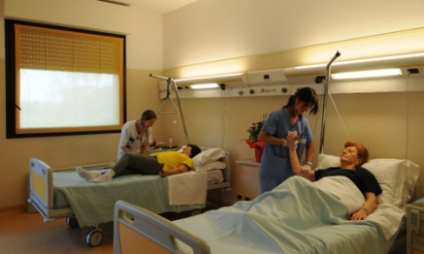
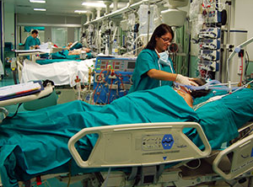
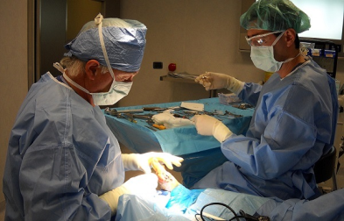
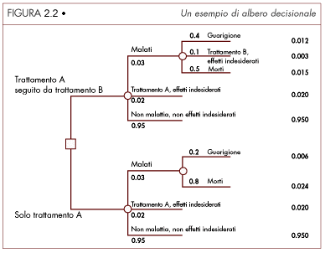
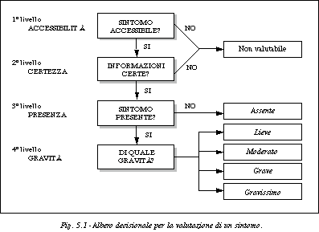
L’Infermiere e le emergenze Endocrinologiche
EMERGENZE ENDOCRINOLOGICHE
Degenza medica ordinaria o d’urgenza
Triage
Unità post-intensive di osservazione breve
Servizi specialistici (chirurgia)
L’Infermiere ha il dovere professionale ed etico di valutare criticamente i dati raccolti e prendere decisioni specifiche ed approfondite
Creazione di un «ALBERO DECISIONALE» basato su di un solido bagaglio culturale e sull’esperienza clinica maturata per risolvere criticità cliniche secondo uno schema algoritmico.

Slide 17
Gestione dell’Emergenza
Processo Cognitivo-Decisionale
Confermare l’Ipotesi Infermieristica di partenza (problema collaborativo)
Approfondire l’Ipotesi Infermieristica di partenza (problema collaborativo)
Effettuare o meno interventi immediati, in riferimento al piano di emergenza predisposto
EMERGENZA/AREA CRITICA:
Azione infermieristica Azione medica
Approccio multidisciplinare di diverse professionalità che cooperano per un OBIETTIVO COMUNE (protocolli di emergenza, prevenzione e gestione delle complicanze).
ATTIVITA’
Dipendenti (assistenza secondo prescrizioni mediche con controllo dell’evoluzione e delle reazioni ai trattamenti prescritti)
Interdipendenti (problemi trattati in collaborazione, che prevedono una prescrizione medica e un giudizio infermieristico nell’applicazione della prescrizione)
Indipendenti (interventi che non prevedono alcuna prescrizione da parte di un altro professionista

Slide 18
Principali Emergenze Diabetologiche
Chetoacidosi Diabetica
Complicanza del DM di tipo I per aumentato fabbisogno insulinico in condizioni di stress: Potenzialmente letale (5% mortalità), presenta una rapida mobilizzazione dei depositi energetici presenti nel muscolo e nell’adipe che provoca un aumentato afflusso di aminoacidi verso il fegato (gluconeogenesi) e maggior disponibilità di lipidi che vengono convertiti in corpi chetonici. Glucosio e chetoni vengono inoltre meno utilizzati a livelli periferico in condizioni di ridotta insulinemia con livelli di glicemia > 500 mg/dL e chetonemia fino a > 15 mmol/L. Ne consegue diuresi osmotica con ipovolemia, depressione del SNC fino al coma e vomito da accumulo di chetoni con acidosi metabolica, disidratazione, collasso cardiocircolatorio e morte.
Accertamento
Sintomi prodromici nei giorni precedenti quali poliuria, astenia, nausea e vomito. Obiettivamente si noteranno rallentamento mentale, segni di disidratazione, odore fruttato dell’alito, ipotensione ortostatica, tachicardia, ipotermia e dolori addominali. La chetonuria, misurata tramite stick sulle urine, sarà marcata mentre l’EGA presenterà pH e bicarconati ridotti. Se la chetoacidosi è grave (pH < 7,2), è opportuno il trasferimento in terapia intensiva , dove la glicemia capillare verrà controllata ogni ora ed elettroliti e pH ogni 3 ore.
Interventi
Una volta ipotizzato il problema, reintegrazione immediata dei liquidi persi in quanto ristabilire il volume plasmatico significa correggere l’ipoperfusione degli organi vitali e l’alterazione dello stato di coscienza reversibile. La diuresi aumenterà di circa 100 ml/h in assenza di glicosuria. Nei pazienti comatosi è inoltre necessario il posizionamento di un sondino naso-gastrico per prevenire il vomito. L’iperglicemia si corregge con idratazione e infusione continua di insulina ev (calo della glicemia di circa 100 mg/dL/h fino a circa 250 mg/dL) fino alla diminuzione della dose per evitare l’edema cerebrale, una temibile complicanza causata da un rapido adattamento delle cellule cerebrali all’iperosmolarità plasmatica seguito da un non altrettanto tempestivo adattamento a condizioni di normale osmolarità. In poche ore si ritorna a valori normali ma la somministrazione di insulina non deve essere interrotta in quanto la chetoacidosi, che richiede tempi di risoluzione più lunghi (12-24 h), peggiorerebbe notevolmente l’acidosi.

Slide 19
Principali Emergenze Diabetologiche
2. Sindrome Iperglicemica Iperosmolare
Complicanza di un DM non insulino-dipendente, spesso lieve o occulto, colpisce adulti e anziani ed è gravata da elevata mortalità (10-40%). Livelli di osmolarità > 300 mOsm/L determinano letargia e confusione, spesso in seguito a stress acuti, focolai broncopneumonici, accidenti cerebrovascolari e interventi chirurgici. Una carenza anche parziale di insulina può innescare la sindrome mediante una ridotta utilizzazione del glucosio da parte dei muscoli con iperglicemia con glicosuria, diuresi osmotica e produzione di corpi chetonici. La riduzione di volume plasmatico facilita l’insorgenza di insufficienza renale, riduzione dell’escrezione di glucosio con le urine, aumento dell’ iperglicemia e dell’osmolarità plasmatica, che se supera i 330 mOsm/L, determina coma per richiamo di liquidi dai neuroni cerebrali.
Accertamento
Esordio insidioso, preceduto da giorni o settimane di astenia, poliuria e polidipsia. Diagnosi tardiva con grave disidratazione, letargia, confusione e coma. Valori di glicemia fino a 800-1200 mg/dL con chetonuria modesta o assente.
Interventi
Immediata reidratazione con soluzioni saline ipotoniche (0,45%) e insulina e monitoraggio continuo di diuresi, glicemia e osmolarità plasmatica. Mortalità complessiva 10 volte superiore a quella della chetoacidosi per l’età e le scadenti condizioni dei pazienti colpiti.
3. Ipoglicemia severa
Complicanza tipica dei diabetici insulino-dipendenti in cui l’ipoglicemia determina una sintomatologia da carenza acuta di substrati energetici a livello del SNC e innesca la secrezione degli ormoni contro-regolatori, glucagone e adrenalina. A fini diagnostici i sintomi, distinti in adrenergici e neuroglicopenici, devono soddisfare la Triade di Whipple: sintomi da ipoglicemia (in genere < 60 mg/dL), corrispondenza temporale tra comparsa e ipoglicemia e rapida risoluzione dopo somministrazione orale o parenterale di glucosio. I casi di danni irreversibili sono molto rari e derivano da una diagnosi e trattamento non tempestivi. La terapia si basa su di una pronta somministrazione per os di 10-20 g di saccarosio seguiti da altri zuccheri se il paziente è lucido; in caso di alterazione dello stato di coscienza, 10-20 g di glucosio ev o 1 fl di Glucagone i.m. ripetibili dopo 15 minuti fino a livelli glicemici normali.

Slide 20
Altre Emergenze Endocrinologiche
1. Insufficienza Surrenalica Acuta
Non comune complicanza del Morbo di Addison (iposurrenalismo primitivo) che può condurre alla morte per shock ipovolemico e si manifesta quando all’incapacità del rena a mantenere il sodio per danno alla secrezione di aldosterone, si aggiungono perdite di sodio attraverso la sudorazione o per via gastrointestinale. La sintomatologia è spesso aspecifica con ipotensione, shock, febbre, vomito, stato confusionale, dolori toracici, addominali, ai fianchi fino alla morte dopo coma a seguito di shock ipovolemico. Il sospetto va posto in pazienti disidratati con iponatremia, iperpotassiemia, iperprigmentazione e malattie autoimmuni associate (DM tipo I, ipotiroidismo). Dovrebbe immediatamente essere messa in atto una terapia con corticosteroidi e infusione di soluzioni saline per espandere il volume circolante con monitoraggio della reidratazione tramite turgore della cute, idratazione delle mucose, PA e diuresi. Se l’intervento è tempestivo la prognosi è favorevole.
2. Coma mixedematoso e Tireotossicosi
Il Coma Mixedematoso è lo stadio finale dell’ipotiroidismo non trattato con manifestazioni a carico del SNC e Cardiovascolare e prognosi infausta nel 50% dei casi trattati. Predilige la stagione invernale e le donne anziane con una lunga storia di ipotiroidismo. La diagnosi si basa sui segni clinici in quanto spesso non vi è tempo per una conferma laboratoristica e la condizione viene attribuita ad altri eventi quali sindrome nefrosica, anemia, Parkinson e Alzheimer. Possono presentarsi: obesità, cute olivastra, lingua ispessita, esoftalmo, facies mixedematosa, depressione del centro del respiro al di sotto dei 10 atti/minuto. Il trattamento prevede la somministrazione di ormoni tiroidei e ventilazione meccanica, somministrazione di triiodotironina/tiroxina/corticosteroidi, correzione dell’ipotensione, ripristino dell’equilibrio idroelettrolitico e controllo delle infezioni. I segni vitali si normalizzano in pochi giorni mentre gli ormoni tiroidei nell’arco di una settimana. La mancata risposta alla terapia è indice di prognosi infausta. La crisi tireotossica è dovuta invece ad un marcato aumento degli ormoni tiroidei in circolo per traumi, ictus, sospensione di terapia antitiroidea, ingestione di ormoni tiroidei o interventi sulla tiroide senza adeguata preparazione , con elevata mortalità (30-60%) in caso di ritardo diagnostico. Possono rilevarsi ipertermia, agitazione psicomotoria, letargia, stupor, tachicardia, aritmie, iperidrosi, marcato calo ponderale e manifestazioni gastrointestinali. Anche in questo caso è opportuno basarsi sulle manifestazioni cliniche per la diagnosi al fine di agire il più presto possibile. È necessario il ricovero in T.I. e il posizionamento di un sondino nasogastrico per la somministrazione dei farmaci. Il trattamento generale (sostegno cardiovascolare, antibiotici e antipiretici, nutrizione) può essere associato a inibitori della sintesi degli ormoni tiroidei.

Slide 21
Conclusioni
Emergenze Endocrinologiche
Approccio Globale
Approccio Differenziato
Equipe Multiprofessionale con POSITIVA separazione/integrazione delle competenze
INFERMIERE
Anamnesi infermieristica ed E.O.
Individuazione del bisogni alterati
MEDICO
Studio dell’Eziologia delle Malattie
(alterazioni anatomiche e funzionali)
Diagnosi differenziale e impostazione di Terapie Sostitutive
IMPORTANTE: Il ritardo o la sottovalutazione di una sola fase possono portare al declino del paziente fino alla morte per grave compromissione delle funzioni vitali !!
Lo sviluppo del Nursing Specialistico e la Riforma Universitaria (DM 509/99) con le Lauree Specialistiche e l’accesso ai Dottorati di Ricerca, sulla scia di esperienze europee e statunitensi, ha identificato nelle Scienze Infermieristiche una disciplina autonoma, sia pure intrinsecamente legata alla scienza medica. L’Infermiere rappresenta una costante e continua presenza non garantita da altre figure sanitarie in determinati contesti assistenziali, segue il paziente momento per momento, controllando in maniera puntuale e attenta il decorso clinico e supportandone i bisogni e deve perciò saper individuare e gestire in prima persona ogni possibile evento CRITICO, in attesa che si attivi un processo più complesso con la necessaria presenza di un’equipe multidisciplinare.

